Slide 1
Использование электронных научных ресурсов IEEE в научном и учебном процессах современного университета
Андрей Соколов, представитель EBSCO по России, Беларуси, Молдове

Slide 2
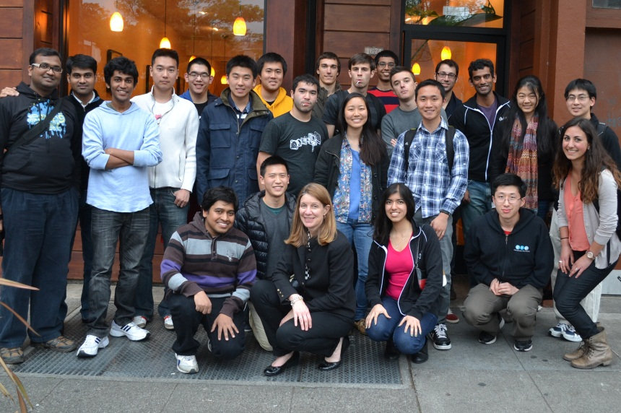
IEEE сегодня
Некоммерческая ассоциация
  IEEE = Institute for Electrical & Electronic Engineers
Крупнейшая в мире ассоциация специалистов в области техники, свыше 426,000 членов в
190 странах
Четыре направления:
  Поддержка членов ассоциации
  Организация конференций
  Разработка стандартов
  Издательская деятельность

Slide 3
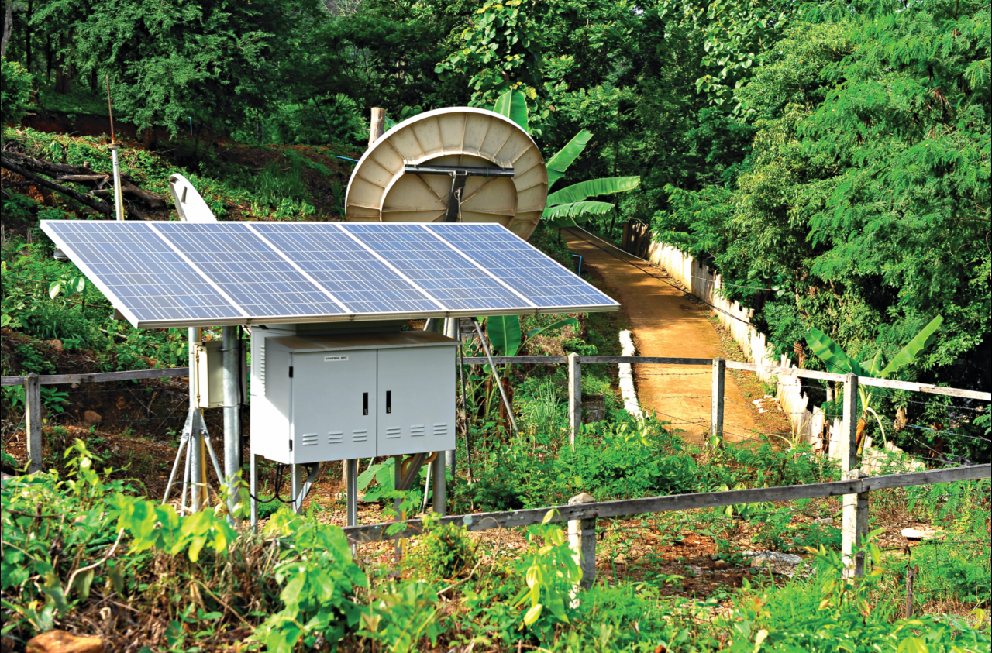
Миссия IEEE
Содействовать развитию технологий и инноваций на благо человечества
  IEEE способствует процессам создания, развития, интеграции, совместного использования и применения научных знаний в области технических и информационных наук на благо человечеству.

Slide 4
IEEE состоит из 38 сообществ
(IEEE Societies)
IEEE Aerospace and Electronic Systems Society
IEEE Antennas and Propagation Society
IEEE Broadcast Technology Society
IEEE Circuits and Systems Society
IEEE Communications Society
IEEE Components, Packaging, and Manufacturing Technology Society
IEEE Computational Intelligence Society
IEEE Computer Society
IEEE Consumer Electronics Society
IEEE Control Systems Society
IEEE Dielectrics and Electrical Insulation Society
IEEE Education Society
IEEE Electron Devices Society
IEEE Electromagnetic Compatibility Society
IEEE Engineering in Medicine and Biology Society
IEEE Geoscience and Remote Sensing Society
IEEE Industrial Electronics Society
IEEE Industry Applications Society
IEEE Information Theory Society
IEEE Instrumentation and Measurement Society
IEEE Intelligent Transportation Systems Society
IEEE Magnetics Society
IEEE Microwave Theory and Techniques Society
IEEE Nuclear and Plasma Sciences Society
IEEE Oceanic Engineering Society
IEEE Photonics Society
IEEE Power Electronics Society
IEEE Power & Energy Society
IEEE Product Safety Engineering Society
IEEE Professional Communications Society
IEEE Reliability Society
IEEE Robotics and Automation Society
IEEE Signal Processing Society
IEEE Society on Social Implications of Technology
IEEE Solid-State Circuits Society
IEEE Systems, Man, and Cybernetics Society
IEEE Ultrasonics, Ferroelectrics, and Frequency Control Society
IEEE Vehicular Technology Society
Notes:
Which is the oldest?
Which is the biggest?

Slide 5
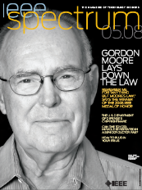

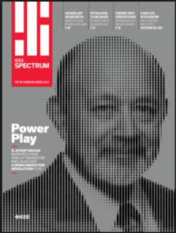

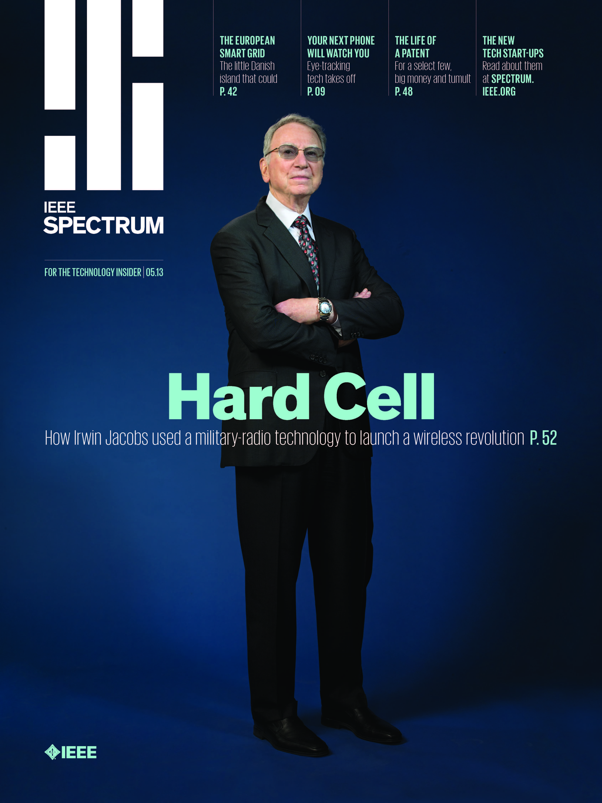
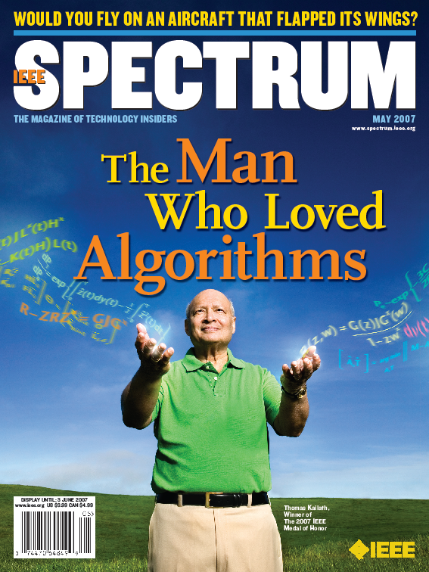

IEEE: члены и авторы – лидеры сегодня и завтра
Thomas Kailath
IEEE Medal of Honor
2007
Алгоритмы для обработки транзакций по кредитным картам, SMS и передачи видео по мобильным телефонам
Gordon Moore
IEEE Medal of Honor
2008
Прорыв в полупроводниковой
промышленности, соучредитель Intel
Morris Change
IEEE Medal of Honor 2011
CEO Taiwan Semiconductor Mftg
John Hennessy
IEEE Medal of Honor 2012
Президент, Stanford University
Irwin Jacobs
IEEE Medal of Honor 2013
Соучредитель, Qualcomm, Inc
B. Jayant Baliga
IEEE Medal of Honor 2014
Разработки в сфере полупроводников
Notes:
IEEE members are still changing the world we live in.

Slide 6

Престижный конкурc для студентов
Worldwide, 24-hour programming challenge
for IEEE Student Branches
Teams of student members, advised and proctored
by an IEEE Member, compete in a 24-hour time span against each other to solve a set of programming problems.
Top prize is a trip
anywhere in the world
to the IEEE event of the top team’s choice!
Teams registered in 2013:
1,838

Slide 7
IEEE охватывает все сферы в области технологий
Не ограничивающиеся электротехникой и теорией ЭВМ
OPTICS
RENEWABLE ENERGY
SEMICONDUCTORS
CLOUD COMPUTING
IMAGING
INFORMATION TECHNOLOGY
AEROSPACE
CIRCUITS
COMMUNICATIONS
BIOMEDICAL ENGINEERING
ELECTRONICS
LTE WIRELESS BROADBAND
SMART GRID
BIG DATA
NANOTECHNOLOGY

Slide 8


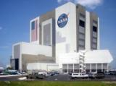
Мировые лидеры доверяют информации IEEE
Технологические компании
8 из топ 10 телекоммуникационных компаний
Все топ 24 полупроводниковые компании
9 из10 аэрокосмические компании
9 из 10 топ производители автомобилей
8 из топ 10 производители коммуникационного оборудования
4 из топ 5 производители электроники
Все топ 5 производители компьюторного оборудования
Университеты
Все топ 100 технических университетов США
97 из топ 100 технических университетов мира
Государственные организации
Аэрокосмические агентства
Оборонсервис
Лаборатории в области связи и энергетики
Патентные ведомства и научные советы
Government R&D centers in
North America, Europe, Asia
and the Middle East
(US News and World Report 2011, Times Higher Education Top Technology Universities)
(Forbes Global 2000 Rankings, May 2013)

Slide 9
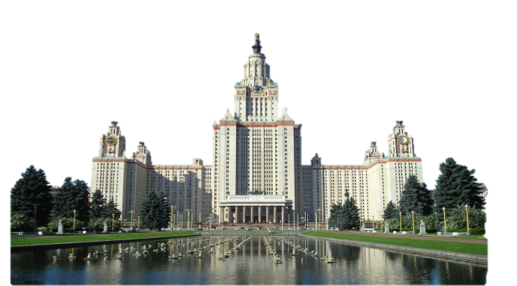
Российские авторы в IEEE
Bauman Moscow State Technical University
St. Petersburg State University
National Research Nuclear University MEPhI
Novosibirsk State University
Tomsk State University
Southern Federal University
Moscow State University
Moscow Power Engineering Institute
Russian Academy of Sciences
Saratov State University

Slide 10
Мировые лидеры доверяют публикациям IEEE
IEEE журналы— высоко цитируемые в обл. техники, электроники 166 названий.
IEEE Conference Proceedings— Новейшие материалы представлены в трудах конференций IEEE.
IEEE Standards— Стандарты качества для продукции и технологий используются во всем мире.
IEEE Educational Courses— Более 300 IEEE образовательных курсов, вкл. IEEE English for Engineering.
eBooks Collections— 2 книжных коллекции IEEE-Wiley eBooks Library & MIT Press eBooks Library
Eight New
in 2015
Now 1,250+ Annual titles!
Smart Grid, NESC®, 802
More Courses, New Series
IEEE-Wiley and MIT Press

Slide 11
Исследовательский бум на IEEE Xplore
Уже свыше 8 млн. статей в месяц из IEEE Xplore скачивают более 3 млн. уникальных пользователей
Most Highly Used Search Terms:
Network
Antenna
LTE
Image
Wireless
Sensor
Filter
Communication
Motor
Cloud
Source: IEEE Xplore Internal Usage Stats

Slide 12
Полнотекстоый доступ к IEEE/IET Electronic Library (IEL)
Свыше 3,4 млн документов
174 IEEE journals & magazines
1400+ annual IEEE conferences + 43 VDE conferences
Свыше 2800 IEEE standards (active, archived. redlines) + IEEE Standard Dictionary
20 IET conferences, 26 IET journals & magazines
Inspec index records for all articles
Глубина архива до 1988 года, отдельные названия до 1872 года
Bell Labs Technical Journal (BLTJ) архив до 1922 года

Slide 13
IEEE quality makes an impact
Thomson Reuters Journal Citation Reports® by Impact Factor
IEEE publishes:
18 of the top 20 journals in Electrical and Electronic Engineering
18 of the top 20 journals in Telecommunications
8 of the top 10 journals in Computer Science, Hardware & Architecture
7 of the top 10 journals in Cybernetics
3 of the top 5 journals in Automation & Control Systems
3 of the top 5 journals in Artificial Intelligence
2 of the top 5 journals in Robotics
The Thomson Reuters Journal Citation Reports presents quantifiable statistical data that provides a systematic, objective way to evaluate the world’s leading journals.
Based on the 2014 study released June 2015
More info: www.ieee.org/citations

Slide 14
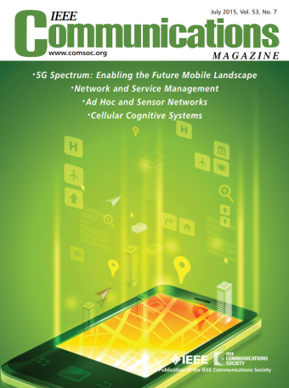



IEEE quality makes an impact
Thomson Reuters Journal Citation Reports® by Impact Factor
IEEE journals are:
# 1 in Automation and Control
# 1 in Artificial Intelligence
# 1 in Computer Hardware
# 1 in Cybernetics
# 1 in Electrical Engineering
# 1 in Information Systems
# 1 in Measurement
# 1 in Theory and Methods
# 1 in Telecommunications
# 2 in Aerospace Engineering
# 2 in Robotics
The Thomson Reuters Journal Citation Reports presents quantifiable statistical data that provides a systematic, objective way to evaluate the world’s leading journals.
Based on the 2014 study released June 2015

Slide 15
Качество контента рецензируемые журналы и материалы конференций
Что отличает контент от IEEE от других издательств?
IEEE рецензирование – процесс, в результате которого статья в журнал или материалы конференции предоставляется издательством на рассмотрение экспертов для критической оценки до ее принятия к изданию. Это стандартная процедура для научного издательства.
Ключевые вопросы:
  Научная корректность?
  Вносит ли статья уникальный вклад в “базу знаний?”
Обеспечивает авторитетность контента
  Существенное отличие от новостных и прикладных изданий
  Гораздо существенное отличие от контента в open web
Наиболее часто цитируемый контент в технической литературе и патентах

Slide 16


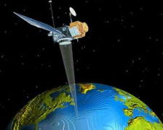
Восемь новых журналов IEEE 2015г.
IEEE Transactions on Big Data
IEEE Transactions on Cognitive Communications and Networking
IEEE Transactions on Computational Imaging
IEEE Transactions on Molecular, Biological, and Multi-Scale Communications
IEEE Transactions on Multi-Scale Computing Systems
IEEE Transactions on Signal and Information Processing over Networks
IEEE Systems, Man, and Cybernetics Magazine
IEEE Transactions on Transportation Electrification
2003 – 2014: >58 new journals added

Slide 17
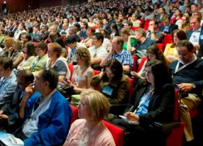
Примеры новых конференций IEEE в 2014г.
Internet of Things (WF-IoT), 2014 IEEE World Forum on
Humanitarian Technology Conference, (IHTC), 2014 IEEE Canada International
Aerospace Electronics and Remote Sensing Technology (ICARES), 2014 IEEE International Conference on
Antenna Measurements & Applications (CAMA), 2014 IEEE Conference on
Consumer Electronics, Taiwan (ICCE-TW), 2014 IEEE International Conference on
Energy Conversion (CENCON), 2014 IEEE Conference on
Ethics in Science, Technology and Engineering, 2014 IEEE International Symposium on
Transportation Electrification Asia-Pacific (ITEC Asia-Pacific), 2014 IEEE Conference and Expo
Intelligent Energy and Power Systems (IEPS), 2014 IEEE International Conference on
Quantum Optics Workshop (QOW), 2014
Sensor Systems for a Changing Ocean (SSCO), 2014 IEEE
Wireless and Mobile, 2014 IEEE Asia Pacific Conference on
Industrial Engineering and Information Technology (IEIT), 2014 International Conference on
Guidance, Navigation and Control Conference (CGNCC), 2014 IEEE Chinese
Notes:
.

Slide 18
Content Enhancements
Примеры новы стандартов IEEE в 2014г.
IEEE 802®–2014—IEEE Standard for Local and Metropolitan Area Networks: Overview and Architecture
IEEE 1127™–2013—IEEE Guide for the Design, Construction, and Operation of Electric Power Substations for Community Acceptance and Environmental Compatibility
IEEE 1361™–2014 —IEEE Guide for Selecting, Charging, Testing, and Evaluating Lead-Acid Batteries Used in Stand-Alone Photovoltaic (PV) Systems
IEEE 1609.0™–2013 - IEEE Guide for Wireless Access in Vehicular Environments (WAVE) – Architecture
IEEE 1683™ -2014 - IEEE Guide for Motor Control Centers Rated up to and including 600 V AC or 1000 V DC with Recommendations Intended to Help Reduce Electrical Hazards
IEEE 1716™ –2014 - IEEE Recommended Practice for Managing Natural Disaster Impact on Key Electrical Systems and Installations in Petroleum and Chemical Facilities
IEEE 1782™–2014 - IEEE Guide for Collecting, Categorizing, and Utilizing Information Related to Electric Power Distribution Interruption Events

Slide 19
IEEE и патенты

Slide 20

Инновация – это ключ к росту современной экономики
Современная экономика представляет возможность инвестировать в развивающиеся технологии и исследования, которые приведут к росту рынка.
Разработки новой продукции позволяет
компаниям удовлетворить потребности рынка
и увеличить ассортимент в ожидании
подъема рынка.
Инновация – это ключ к успеху в
конкурентной среде и процветанию завтра.

Slide 21

Инновация – это ключ к росту современной экономики
IEEE помогает организациям удовлетворить требования современной экономики путем доступа к наиболее инновационным и релевантным результатам исследований, необходимых для создания продукции «завтрашнего дня».

Slide 22
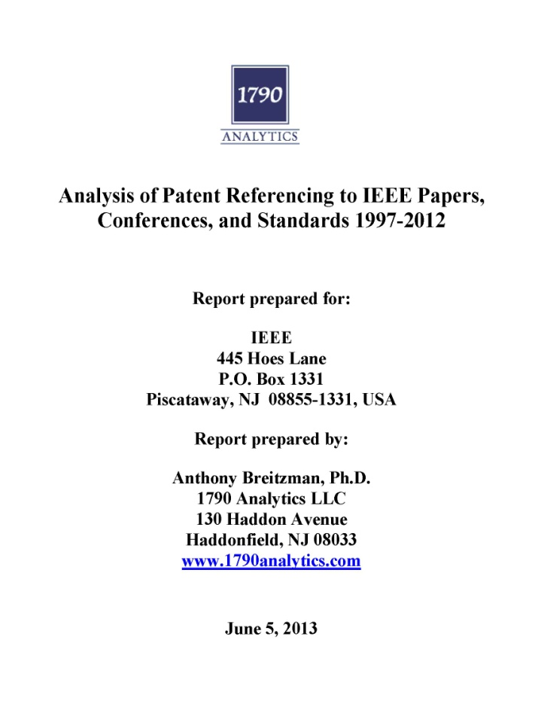
IEEE содействует созданию новых патентов
IEEE вновь заняло первое место в исследовании тор-40 патентующих организаций
В три раза больше цитат на издания IEEE, чем любое другое издательство
Ссылки на IEEE в патентах выросли
на 660% начиная с 1997 г.
Повышается значимость технической литературы в патентах
IEEE публикует чрезвычайно важные исследования
1790 Analytics LLC performed an in-depth analysis
of the science references from top patenting firms.
Source: 1790 Analytics LLC 2013

Slide 23
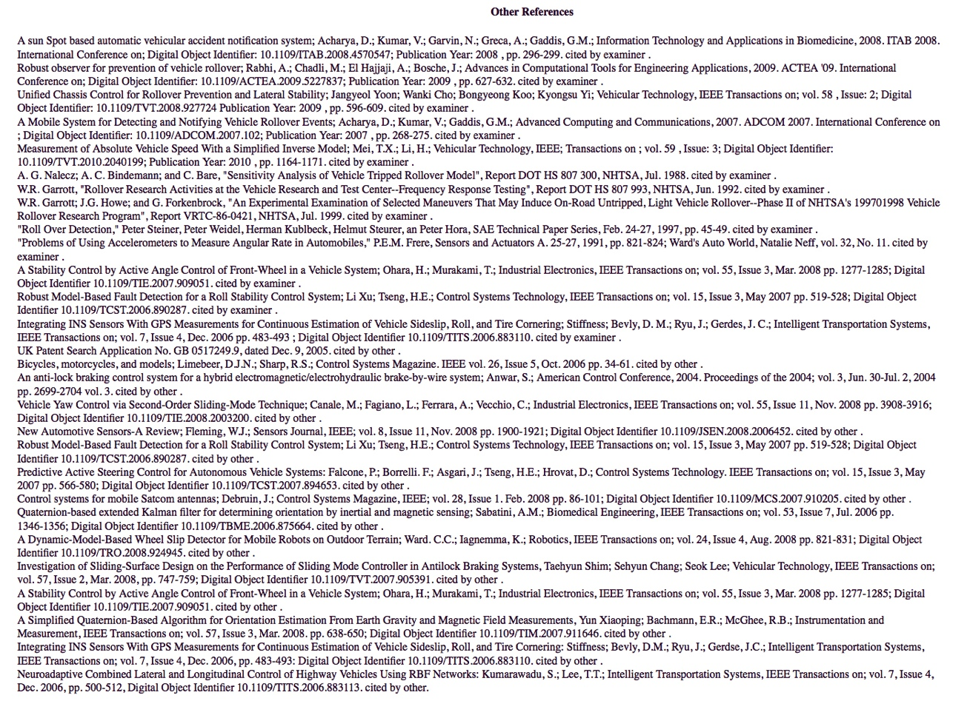
Пример патента, цитирующего исследования, опубликованные IEEE
This patent has
18 references to IEEE
^{Source: USPTO.gov}

Slide 24
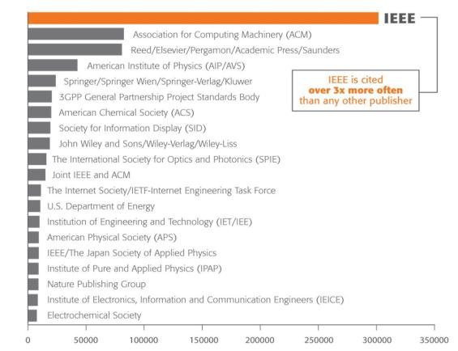
IEEE занимает лидирующую позицию
по цитированию в патентах
Top 20 Publishers Referenced Most Frequently by Top 40 Patenting Organizations
^{IEEE цитируют в 3 раза}
чаще, чем любое другое издательство
Source: 1790 Analytics LLC 2014. Based on number of references to papers/standards/conferences from 1997–2013.
More info: www.ieee.org/patentcitations

Slide 25
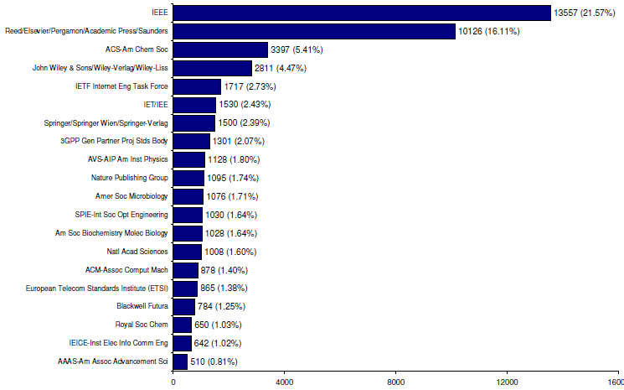
IEEE Leads European Patent Citations
Top 20 Publishers Referenced Most Frequently by Top 25 Patenting Organizations
IEEE is the top cited publisher in patent references from the European Patent Office
Source: 1790 Analytics LLC 2012, , Science References from 1997-2011

Slide 26
Россия входит в число ведущих патентующих стран
23-е место среди стран, цитирующих издания IEEE в патентах
512 патентов ссылающихся на категории IEEE
2,273 ссылок на IEEE
22%

Slide 27
Технологические категории России
Technology Category | Percentage of Russia’s References to IEEE
Computer Software | 36%
Telecommunications | 21%
Computer Hardware | 20%
Semiconductors | 11%
Medical Instruments | 3%
Source: 1790 Analytics LLC 2013

Slide 28
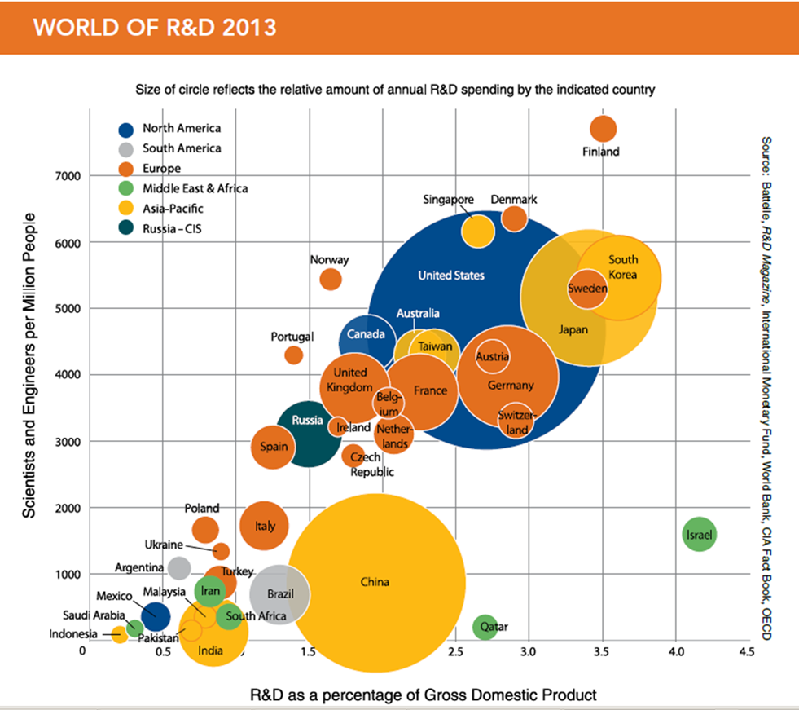

Slide 29
IEEE: кол-во авторов в России
Доступ к контенту IEEE содействует росту научной продуктивности организации и публикационной активности авторов
В 2004г., поиск в IEEE Xplore выдал всего 11,518 статей российских авторов
В 2014г., поиск в IEEE Xplore выдал всего 22,472 статей российских авторов
Рост составил почти 95% в количестве статей российских авторов начиная с 2004 года
*Results based on data from June 2015, based on affiliation search of Brazil in IEEE Xplore
3/15/2016
Notes:
Use author query and refine years
Beginning of time-2004
Then beginning of time to 2014
26,751 - 9,035 =17,716
17,716/9035 = 1.96 * 100 = 196%

Slide 30

Авторы IEEE
(Публикация – цитирование – признание)
Как опубликоваться в изданиях IEEE

Slide 31
IEEE: члены и авторы – лидеры сегодня и завтра
Thomas Kailath
IEEE Medal of Honor
2007
Алгоритмы для обработки транзакций по кредитным картам, SMS и передачи видео по мобильным телефонам
Gordon Moore
IEEE Medal of Honor
2008
Прорыв в полупроводниковой
промышленности, соучредитель Intel
Morris Change
IEEE Medal of Honor 2011
CEO Taiwan Semiconductor Mftg
John Hennessy
IEEE Medal of Honor 2012
Президент, Stanford University
Irwin Jacobs
IEEE Medal of Honor 2013
Соучредитель, Qualcomm, Inc
B. Jayant Baliga
IEEE Medal of Honor 2014
Разработки в сфере полупроводников
Notes:
IEEE members are still changing the world we live in.

Slide 32
Научная продуктивность позволяет развиваться вашему университету
Notes:
What is the secret of attracting more funding, raising the institution’s prestige, or attracting productive faculty?
Institutions that encourage researchers to publish have a greater ability to achieve basic goals and thrive. Scholarly productivity helps your institution grow.
Published research powers growth.

Slide 33
Почему важно опубликовать свою работу?
”A scientific experiment is not complete until the results have been published.” (Научный эксперимент не считается завершенным до тех пор, пока его результаты не опубликованы)
  Bob Day, professor emeritus, department of English, Univ. of Delaware, author of a book on scientific paper publishing
"Scientific knowledge is a communal resource that only exists because it's available for others to judge and affirm as important.“ (Научное знание – коммуникативный ресурс, который существует только потому, что оно доступно для других, чтобы обсуждать и признавать его.)
  Bruce Lewenstein, associate professor of communication and science and technology studies, Cornell University
"Researchers publish for economic self-interest, ... it provides visibility and is evidence of productivity." (Ученые публикуются в собственных интересах, … это обеспечивает видимость и доказывает продуктивность.)
  Ed Huth, editor emeritus of the Annals of Internal Medicine and author of a book on publishing in medicine
Source: The Scientist - The News Journal of the Life Scientist
http://www.the-scientist.com/homepage.htm], April 2, 2001 © Copyright 2001,

Slide 34



Три основных повода, почему стоит опубликоваться в IEEE:
Популярность
Авторитетно
Гибкость
Notes:
There are three major reasons:
One, their works can be readily found. So, "findability" is a major asset.
Two, IEEE is a trusted source. "Credibility" is another IEEE author benefit.
Three, "flexibilty" of tools and publishing options.

Slide 35
Популярно
Notes:
There are three major reasons:
One, their works can be readily found. So, "findability" is a major asset.
Two, IEEE is a trusted source. "Credibility" is another IEEE author benefit.
Three, "flexibilty" of tools and publishing options.

Slide 36
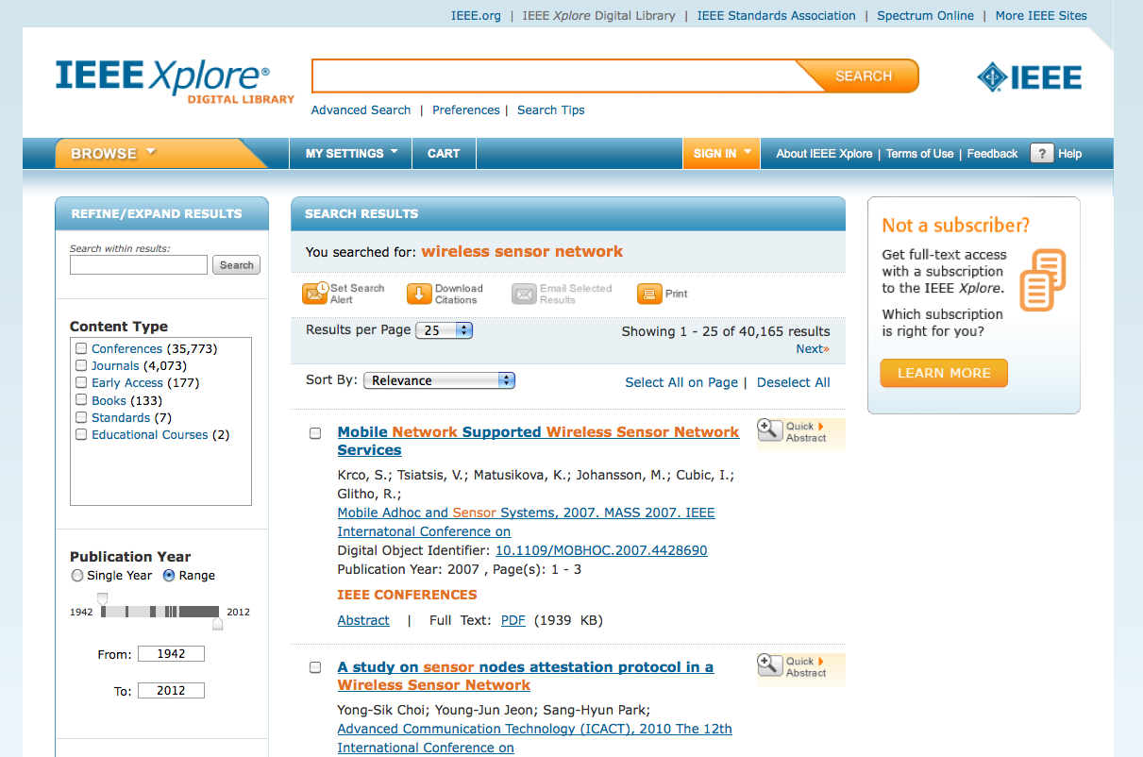
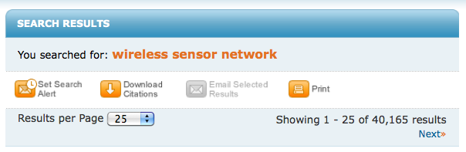
Что такое популярность (находимость) и почему она так важна для авторов?
IEEE Xplore’s позволяет оптимизировать стратегию поиска так, чтобы релевантные публикации находились быстро и легко.
Notes:
What exactly is Findability and why is it so important to authors?
Look at it from a researcher's point of view. If you consistently and quickly find the quality articles you need, you will return to that source time and again.
IEEE Xplore digital library optimizes this experience for researchers, so an author's work appears in the search results fast and in the proper context.

Slide 37

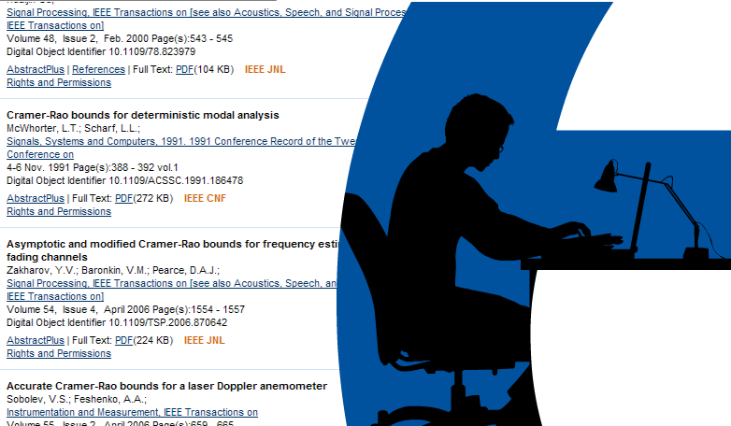
Как часто ученые используют IEEE Xplore?
Вам необходимо, чтобы Ваша статья была опубликована на страницах издательства с высоким уровнем посещаемости и использования. Это увеличивает шансы на обнаружение и цитирование.
7 млн. документов загружаются ежемесячно с IEEE Xplore.
или
11,000 документов
в час
Notes:
How much do researchers use IEEE Xplore?
An average of seven million documents each month are downloaded from IEEE Xplore.
That is over 11,000 downloads in this hour alone. [maybe just show the slide]
That kind of activity positively reflects on the quality of author content.

Slide 38






Что еще способствует популяризации авторов IEEE?
IEEE сотрудничает с индексирующими организациями
Все это способствует популяризации опубликованных работ.
Notes:
What else increases an IEEE author's findabilty?
IEEE's active relationships with indexing and abstracting providers increase opportunities to access IEEE content.
Partners include: Google indexing, CrossRef, Elsevier , Thomson Reuters, ProQuest, IET, NLM
All help to maximize the visibility of IEEE authors' works.

Slide 39
Авторитет
Notes:
There are three major reasons:
One, their works can be readily found. So, "findability" is a major asset.
Two, IEEE is a trusted source. "Credibility" is another IEEE author benefit.
Three, "flexibilty" of tools and publishing options.

Slide 40

Процесс рецензирования в IEEE гарантирует высокое качество каждой статьи
Поддержкой авторитетности авторов IEEE является процесс экспертной оценки, который предназначен для поддержания высокого уровня качества каждой публикации
Это еще одна причина, по которой публикации IEEE ценятся во всем мире.
Notes:
Supporting the credibility of IEEE authors and their works is the peer review process, which is designed to ensure the high quality of every article submitted to and published by IEEE.
This is another reason why IEEE authored publications are preferred by researchers worldwide.

Slide 41
Увеличьте Вашу цитируемость
Цитируемость способствует развитию карьеры
Выбор журнала на основании импакт-фактора – качественное измерение основанное на кол-ве цитирования
Ни одно издательство не сравнится с IEEE по высоким показателям импак-фактора по последним отчетам

Slide 42
Гибкость
Notes:
There are three major reasons:
One, their works can be readily found. So, "findability" is a major asset.
Two, IEEE is a trusted source. "Credibility" is another IEEE author benefit.
Three, "flexibilty" of tools and publishing options.

Slide 43



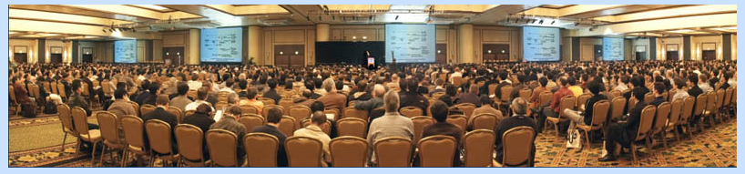

Какие есть способы опубликоваться в IEEE?
160+
журналов
1,200
Конференций
Notes:
What are the opportunities to publish at IEEE?
IEEE's 154 journals, transactions, magazines, and more than 1,200 conferences around the world allow authors to find the best forum for their work.
This wealth of information allows researchers to find exactly what they need among the more than three million documents in IEEE Xplore.
Authors can be "found" where their work belongs.

Slide 44
Опубликоваться в журнале или материалах конференций IEEE?
Журнальная статья представляет собой полностью проработанную презентацию вашей работы с конечными результатами
  Репрезентация оригинального исследования
  Наличие ясных выводов, подкрепленных данными
Статья в материалах конференций может быть написана в процессе проведения исследования
  Может представлять промежуточные результаты или освящать недавно полученные результаты
  Отзывы можно использовать в своем исследовании
Статьи в материалах конференций обычно короче журнальных статей, с меньшим количеством деталей и ссылок

Slide 45
Опубликоваться в
журнале или материалах конференций IEEE?
IEEE Журналы
IEEE конференции
Журналы IEEE цитируются в 3 раза чаще в патентах, чем журналы других издательств
IEEE Конференции признаются во всем мире как наиболее авторитетная коллекция статей по электротехнике, компьютерным наукам и смежным отраслям.
ЗА
Большой процент статей, представленных к публикации получает отказ
Согласно условиям IEEE, если вы лично не представляете свою статью на конференции, то она не размещается на IEEE Xplore и не индексируется в других базах данных
ПРОТИВ

Slide 46
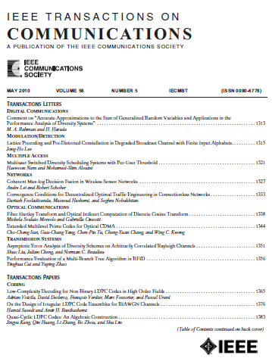
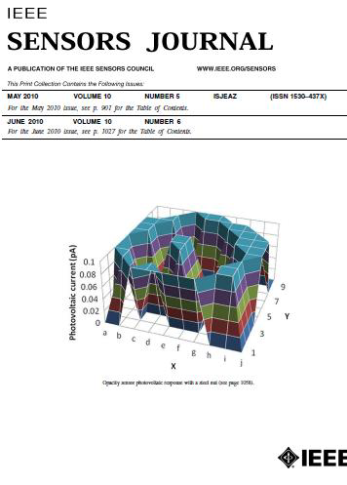
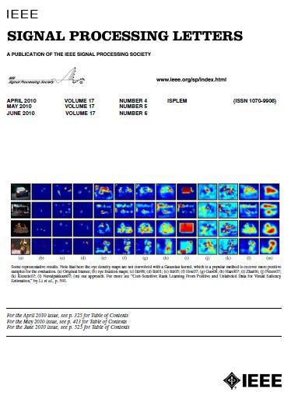
Journals
Journals, Transactions, and Letters are the primary means for publishing technical papers concerning original work in IEEE fields of interest.
The primary purpose of Journals, Transactions, and Letters is to disclose and provide a permanent archival record of original technical work that advances the state of the art or provides novel insights.
Letters are for the publication of brief papers, usually three to four pages in length.

Slide 47
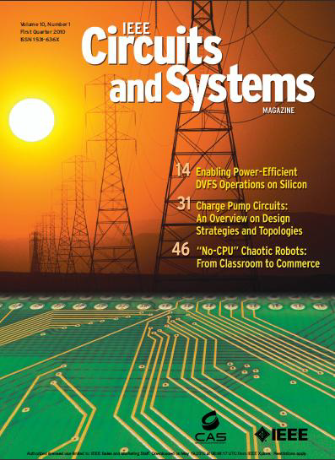

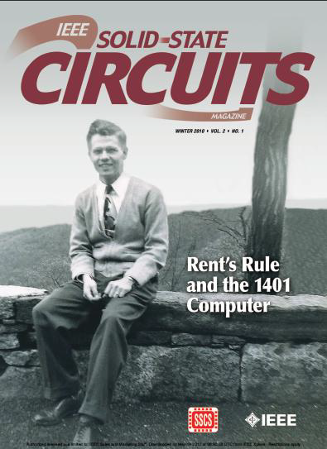
Magazines
Magazines are characterized by regular and continuing issues with significant technical content in addition to general news and regular columns
IEEE Communications Magazine
IEEE Microwave Magazine
IEEE Signal Processing Magazine
IEEE Instrumentation & Measurement Magazine
......

Slide 48
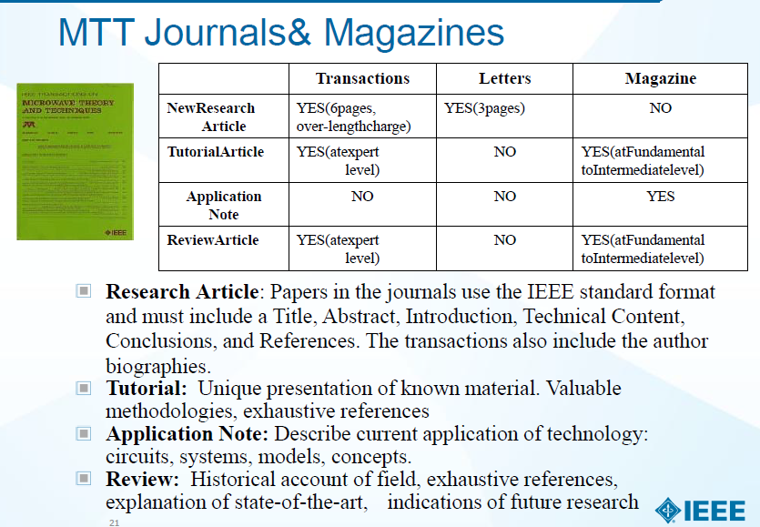

Slide 49
Structure

Slide 50
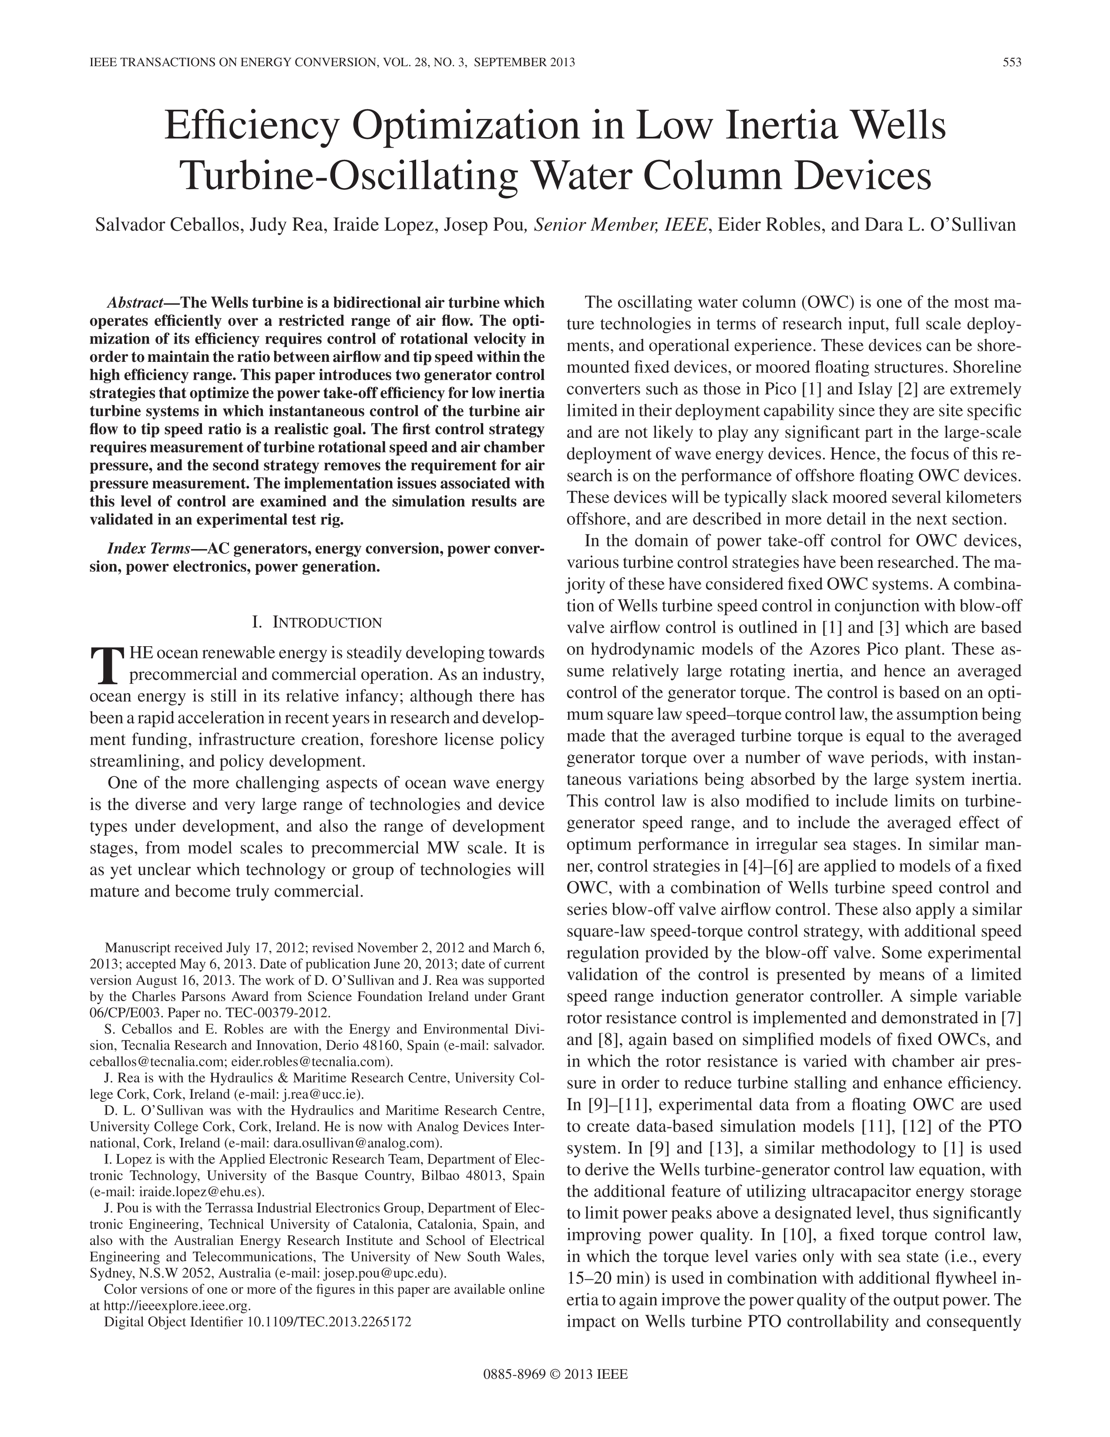
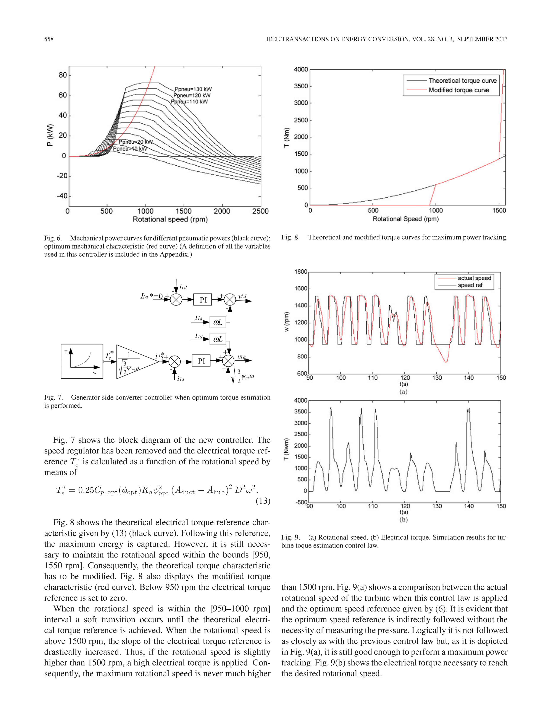
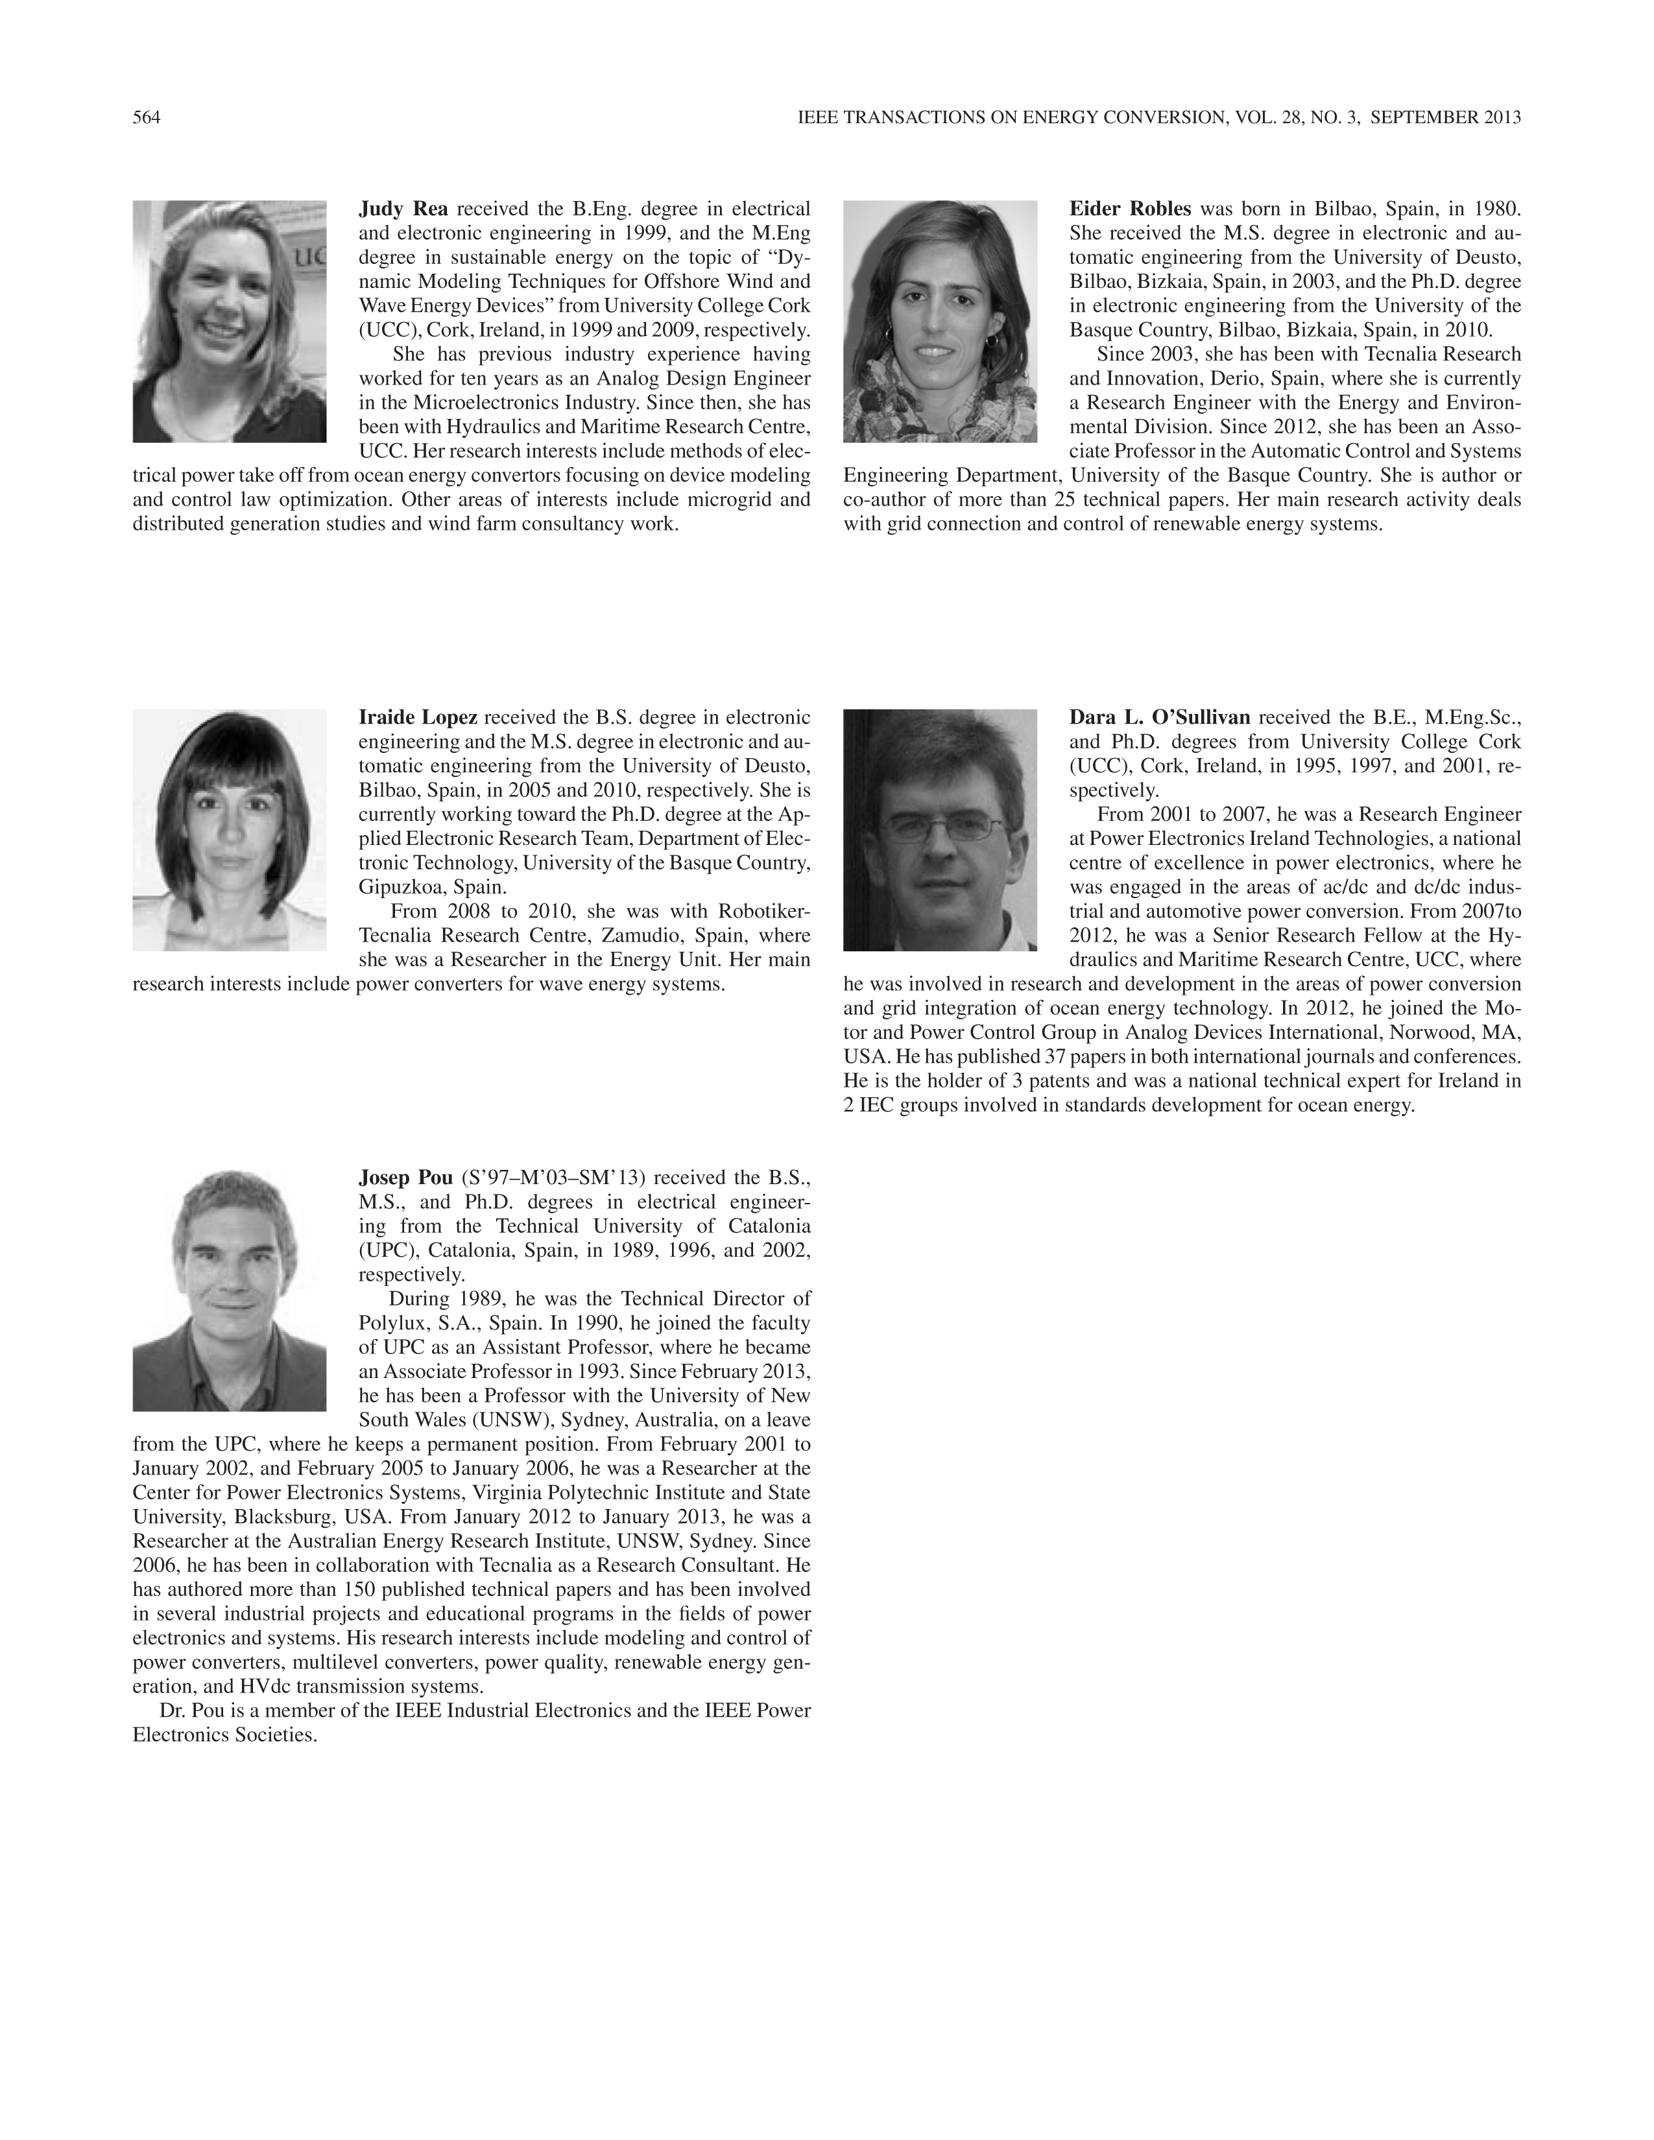
Paper Structure
Elements of a manuscript
Title
Abstract
Keywords
Introduction
Methodology
Results/Discussions/Findings
Conclusion
References

Slide 51
Paper Structure
Title
An effective title should…
Answer the reader’s question:
“Is this article relevant to me?”
Grab the reader’s attention
Describe the content of a paper
using the fewest possible words
  Is crisp, concise
  Uses keywords
  Avoids jargon
Good
Title
VS.
Bad
Title
Notes:
Presenters should include here a graphic of a well written abstract within the box provided.

Slide 52
Paper Structure
Good vs. Bad Title
A Human Expert-based Approach to Electrical Peak Demand Management
VS
A better approach of managing environmental and energy sustainability via a study of different methods of electric load forecasting

Slide 53
Paper Structure
Good vs. Better Title
An Investigation into the Effects of Residential Air-Conditioning Maintenance in Reducing the Demand for Electrical Energy
VS
“Role of Air-Conditioning Maintenance on Electric Power Demand”

Slide 54
Paper Structure
Abstract
What you did
A “stand alone” condensed version of the article
No more than 250 words; written in
the past tense
Uses keywords
and index terms
Why you did it
How the results were useful, important & move
the field forward
Why they’re useful & important & move the field forward
Notes:
Presenters should include here a graphic of a well written abstract within the box provided.

Slide 55
Paper Structure
Good vs. Bad Abstract
The objective of this paper was to propose a human expert-based approach to electrical peak demand management. The proposed approach helped to allocate demand curtailments (MW) among distribution substations (DS) or feeders in an electric utility service area based on requirements of the central load dispatch center. Demand curtailment allocation was quantified taking into account demand response (DR) potential and load curtailment priority of each DS, which can be determined using DS loading level, capacity of each DS, customer types (residential/commercial) and load categories (deployable, interruptible or critical). Analytic Hierarchy Process (AHP) was used to model a complex decision-making process according to both expert inputs and objective parameters. Simulation case studies were conducted to demonstrate how the proposed approach can be implemented to perform DR using real-world data from an electric utility. Simulation results demonstrated that the proposed approach is capable of achieving realistic demand curtailment allocations among different DSs to meet the peak load reduction requirements at the utility level.
Vs
This paper presents and assesses a framework for an engineering capstone design program. We explain how student preparation, project selection, and instructor mentorship are the three key elements that must be addressed before the capstone experience is ready for the students. Next, we describe a way to administer and execute the capstone design experience including design workshops and lead engineers. We describe the importance in assessing the capstone design experience and report recent assessment results of our framework. We comment specifically on what students thought were the most important aspects of their experience in engineering capstone design and provide quantitative insight into what parts of the framework are most important.
  First person, present tense
  No actual results, only describes the organization of the paper

Slide 56
Paper Structure
Keywords
Logical
Use in the Title and Abstract for enhanced Search Engine Optimization
Appropriate
Applicable
Specific
Searchable
Notes:
Presenters should ensure that writers understand that key words and subject headings are what discovery services use followed by the title – appropriate, logical, applicable, specific and searchable terms are critical.

Slide 57
Paper Structure
Introduction
A description of the problem you researched
It should move step by step through:
Generally known information about the topic
Prior studies’ historical context to your research
Your hypothesis and an overview
of the results
How the article is organized
The introduction should not be
  Too broad or vague
  More then 2 pages
  Written in the present tense

Slide 58
Paper Structure
Methodology
Problem formulation and the processes used to solve the problem, prove or disprove the hypothesis
Use illustrations to clarify ideas, support conclusions:
Tables
Present representative data
or when exact values are important to show
Graphs
Show relationships
between data points
or trends in data
Figures
Quickly show ideas/conclusions that would require detailed explanations

Slide 59
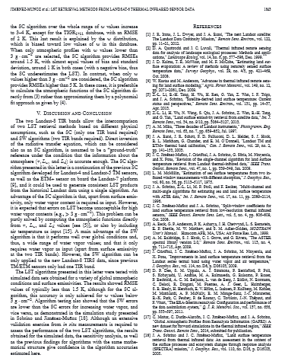
Paper Structure
Results/discussion
Results
Demonstrate that you
solved the problem or
made significant advances
Results: Summarized Data
Should be clear and concise
Use figures or tables with narrative
to illustrate findings
Discussion: Interprets the Results
Why your research offers
a new solution
Acknowledge any limitations
Discussion
Notes:
Presenters should insert an example of a result/discussion/findings within box provided.

Slide 60
Paper Structure
Conclusion
Explain what the research has achieved
  As it relates to the problem stated
  in the Introduction
  Revisit the key points in each section
  Include a summary of the main findings, important conclusions and implications
  for the field
Provide benefits and shortcomings of:
  The solution presented
  Your research and methodology
Suggest future areas for research

Slide 61
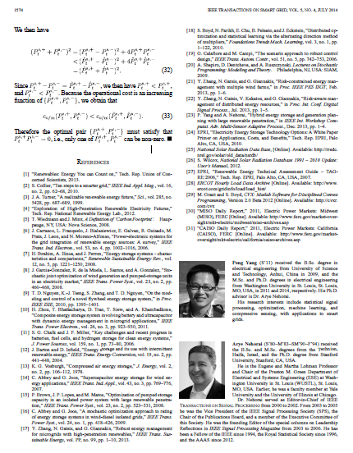
Paper Structure
References
Support and validate the hypothesis your research proves, disproves or resolves
There is no limit to the number of references
  But use only those that directly support our work
Ensure proper author attribution
  Author name, article title, publication name, publisher,
  year published, volume,
  chapter and page number
  IEEE journals generally follow
  a citation numbering system
Properly cited material
Notes:
Presenters should insert an example of properly cited material in the box provided.

Slide 62
Writers last task once all sections are written:
How do they fit together?
Does each section perform its appointed task?
Is the order logical?
Do the ideas flow together? Is it easy to read?
Does the same material appear more than ones?
Can it be clearer?
Is there enough detail?

Slide 63
Writers last task once all sections are written:
How do they fit together?
Does each section perform its appointed task?
Is the order logical?
Do the ideas flow together? Is it easy to read?
Does the same material appear more than ones?
Can it be clearer?
Is there enough detail?

Slide 64
Ethics

Slide 65
Ethics
Types of misconduct
Conflict of Interest
Author Attribution
  A financial or other relationship with the publication at odds with the unbiased presentation of data or analysis
  Must be given if you use another author’s ideas in your article, even
  if you do not directly quote a source
Author involvement/
contributions
Plagiarism
  Copying another person’s work word for word or paraphrasing without proper citation
  Include any and all who have made
  a substantial intellectual contribution to the work
  Do not include minor
  contributors
Notes:
Avoiding misconduct is important to the IEEE quality and brand and should be addressed with audience.

Slide 66
Where to Publish?

Slide 67
Types
Traditional Journals –
Users/Libraries pay for access
Open Access Journals –
Author pays, free download
Hybrid Journals –
Most articles are traditional, some are open access (author preference)

Slide 68
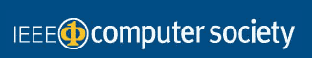

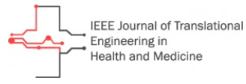

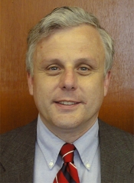
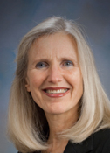
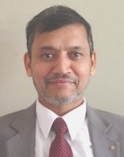
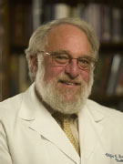
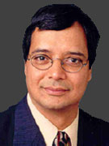
Fully Open Access Topical Journals
IEEE Journal of Electron Devices Society
IEEE Transactions on Emerging Topics in Computing
Editors in Chief
Fabrizio Lombardi, IEEE Transactions on Emerging Topics in Computing
Carmen S. Menoni,
IEEE Photonics Journal
Renuka P. Jindal, IEEE Journal of Electron Devices Society
Clifford Dacso, IEEE Journal of Translational Engineering in Health & Medicine
Atam P. Dhawan, IEEE Journal of Translational Engineering in Health and Medicine
Notes:
Several of IEEE’s technical communities embraced the Open Access model by launching fully Open Access journals in the fields of computing, photonics, electron devices, and also translational engineering within health and medicine. Each of these IEEE communities had been producing high-impact conferences and journals for decades, and now they have expanded their activities with these Fully Open Access Topical Journals lead by five distinguished Editors-in-Chief.
Make sure we point out OA was more popular in some technical areas, such as….. And these pubs were launched there.
This is just the first set of OA topical publications.
ALT NOTES:
Adding to its rich portfolio of journals built within its communities of experts, the IEEE has announced four Fully OA Topical Journals meeting the “Gold Open Access” standard defined by ___________. Definition of “Gold OA”
The Gold OA designation garners support from _____ . Some funding agencies won’t allow funding for hybrid journals, while Gold OA journals are allowed.
The same commitment to quality peer-review is applied to these journals as to IEEE’s other prestigious hybrid OA journals, but the IEEE is responding to the higher demand for Open Access publishing found within many of its technical communities

Slide 69
    IEEE Author tool box www.ieee.org/go/authorship
    Download the “How to Write for Technical Periodicals and Conferences” manuscript
    View the IEEE’s presentation on “Benefits of Publishing”
    View the IEEE’s presentation on “How to publish with IEEE”
    View Copyright videos
    Find the right Journal
    Access the IEEE Author Digital Toolbox
    View Frequently Asked Questions (FAQs)
Notes:
MARY: URL for author tools- and are these architected so that all pub authors can use? Regardless of the manuscript processing tools that they use or the publisher that they use?
The IEEE Author Digital Toolbox contains tools and information to ensure that you get all the information you need to prepare your manuscript for publication.
The IEEE Style Manual provides editorial guidelines for all IEEE transactions, periodicals, and letters.
There is also a tool for validating references, an IEEE PDF Checker, and the IEEE Editing Assistance program to refine the use of English in your manuscript, along with other information.
Templates and instructions for how to prepare articles are included for all IEEE periodicals and transactions.
You will also find tips for how to prepare multimedia materials for publication.
The IEEE Author Digital Toolbox also contains information about submitting articles, the article proof review process, and ordering reprints.

Slide 70
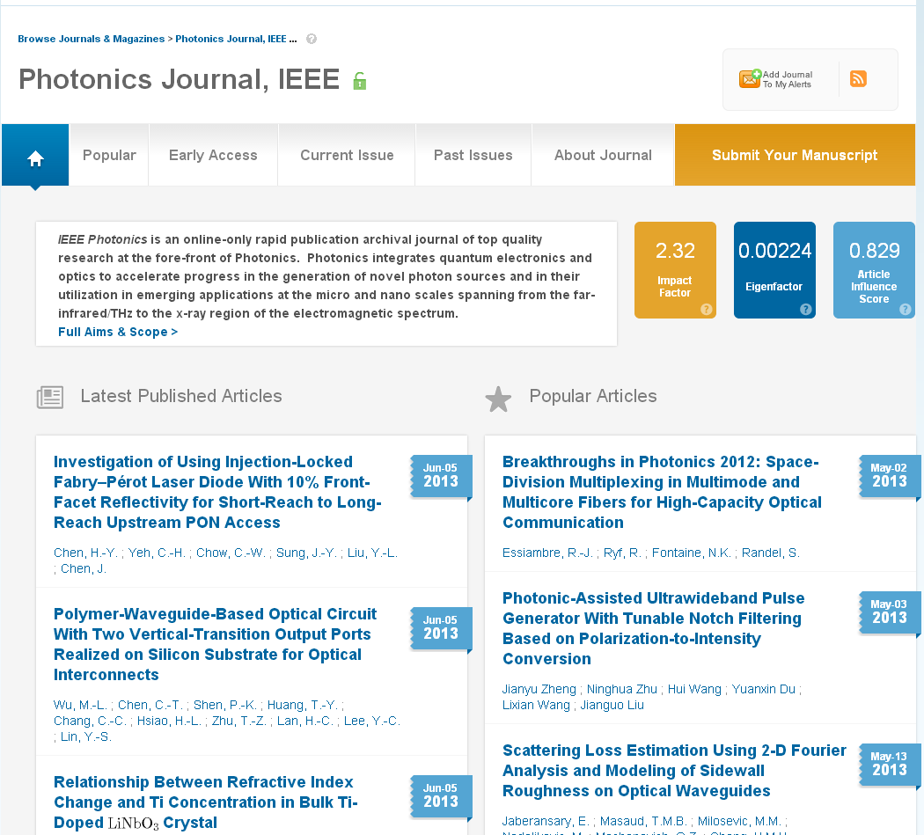
Домашняя страничка журнала

Slide 71

Опубликуйтесь в IEEE Conferences
IEEE организует ежегодно свыше 1,250 конференций в разных странах.
IEEE предоставляет для авторов и экспертов форум для презентации своей работы на ежегодных конференциях.
Найти подходящую конференцию и разместить свою публикацию можно по ссылке:
www.ieee.org/conferences

Slide 72
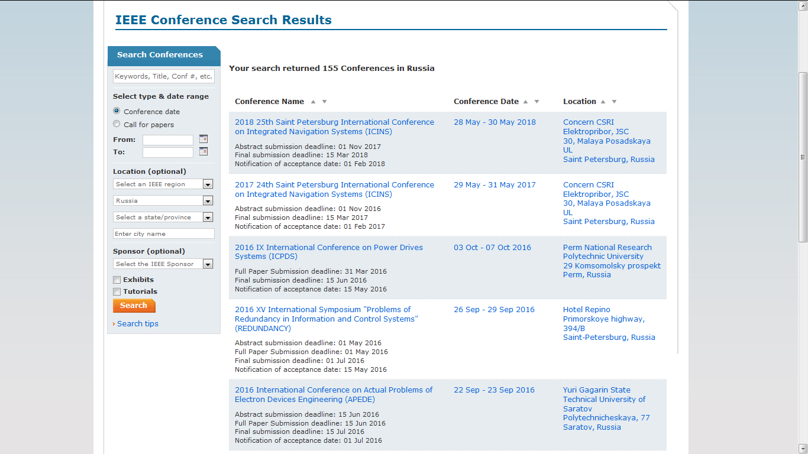
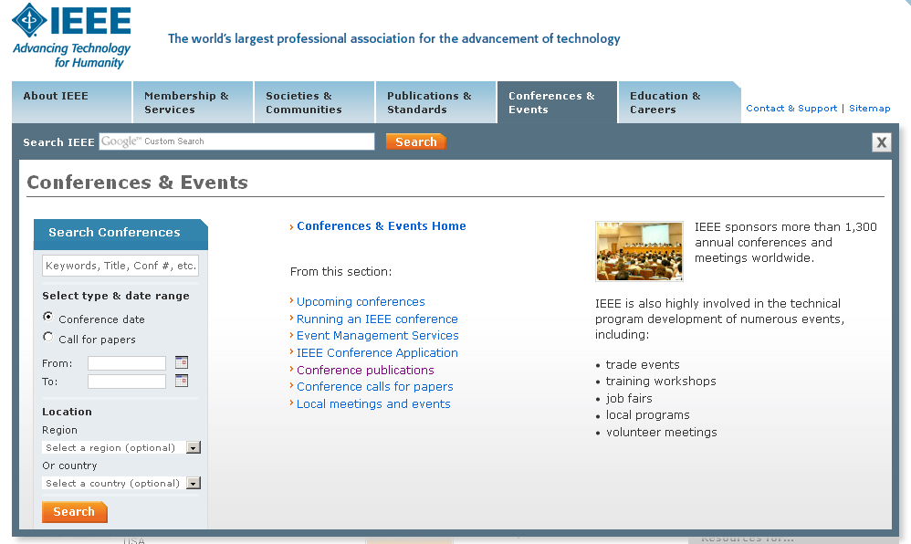
Примеры конференций IEEE в России
www.ieee.org/conferences

Slide 73
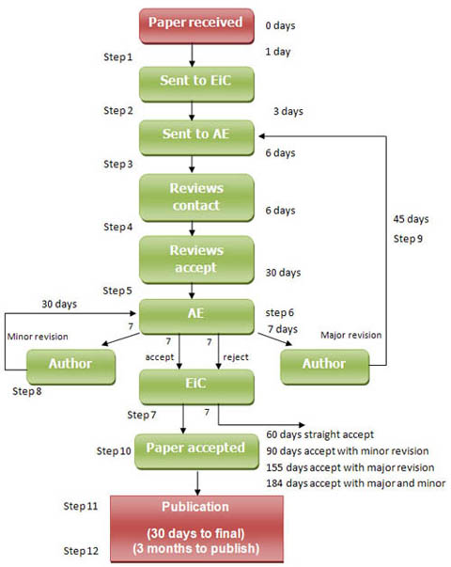
Процесс рецензирования
На примере IEEE Transactions on Information Technology in Biomedicine

Slide 74
Review
Possible review decisions
ACCEPT: Congratulations! The paper now is entered into a production process.
ACCEPT WITH MINOR CORRECTIONS: One or more of the referees have made suggestions for improvement.
RESUBMIT: The paper has major deficiencies that could be repaired by the author.
REJECT: If you have a rejection from a top publication, you can try submitting the paper to a less-selective publication.
Notes:
Possible Review Decisions can be:
ACCEPT: Congratulations! The paper now is entered into a production process.
ACCEPT WITH MINOR CORRECTIONS: This is the most common form for acceptance. One or more of the referees have made suggestions for improvement. Only minor changes are needed.
RESUBMIT: The paper has major deficiencies that could be repaired by the author according to the referees. You can resubmit after you have addressed the problems.
REJECT: If you have a rejection from a top publication (IEEE Transactions, for example), you can try submitting the paper to a less prestigious publication.

Slide 75
Author Processing
Once accepted…
Bills are sent to the author, if open access.
Article production is initiated.
Articles are posted online and included in the print version, if available.

Slide 76


Useful articles on IEEE Xplore
"Beginnings and endings: keys to better engineering technical writing" Pierson, M.M.; Pierson, B.L.,
"Hints on writing technical papers and making presentations” Li, V.O.K.
“How to Get Your Manuscript Published in this Transactions in Six Months or Less” Williams, Dylan F.
http://ieeexplore.ieee.org

Slide 77
    IEEE Author tool box www.ieee.org/go/authorship
    Download the “How to Write for Technical Periodicals and Conferences” manuscript
    View the IEEE’s presentation on “Benefits of Publishing”
    View the IEEE’s presentation on “How to publish with IEEE”
    View Copyright videos
    Find the right Journal
    Access the IEEE Author Digital Toolbox
    View Frequently Asked Questions (FAQs)
Notes:
MARY: URL for author tools- and are these architected so that all pub authors can use? Regardless of the manuscript processing tools that they use or the publisher that they use?
The IEEE Author Digital Toolbox contains tools and information to ensure that you get all the information you need to prepare your manuscript for publication.
The IEEE Style Manual provides editorial guidelines for all IEEE transactions, periodicals, and letters.
There is also a tool for validating references, an IEEE PDF Checker, and the IEEE Editing Assistance program to refine the use of English in your manuscript, along with other information.
Templates and instructions for how to prepare articles are included for all IEEE periodicals and transactions.
You will also find tips for how to prepare multimedia materials for publication.
The IEEE Author Digital Toolbox also contains information about submitting articles, the article proof review process, and ordering reprints.

Slide 78
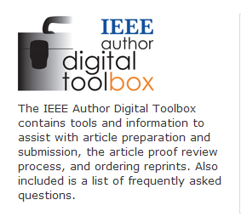
The IEEE Digital Author Toolbox is в помощь автору
http://www.ieee.org/publications_standards/publications/authors/authors_journals.html
Содержит:
Инструментарий в помощь подготовки статьи
Шаблоны
Руководства
Процедура проверки статей
Как заказать репринты
Часто задаваемые вопросы
Notes:
The IEEE Digital Author Toolbox is a robust resource. It contains
-- tools and information to assist with article preparation and submission
-- templates
-- a style guide
-- the article proof procedure
-- how to order reprints
-- many frequently asked questions and more
Authorship with IEEE is a comprehensive experience.

Slide 79
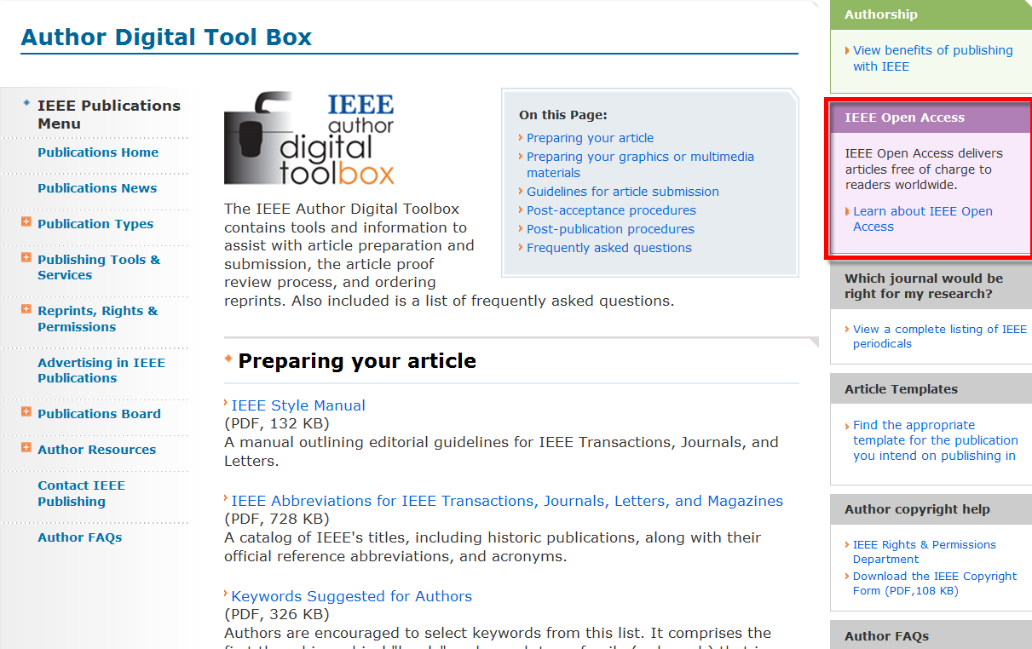
    IEEE Author tool box www.ieee.org/go/authorship
    Download
http://www.ieee.org/publications_standards/publications/authors/authors_journals.html
http://www.ieee.org/publications_standards/publications/authors/authors_journals.html

Slide 80
Key sites to remember
Manuscript “How to write”: http://www.ieee.org/publications_standards/publications/authors/author_guide_interactive.pdf
IEEE Author Tools http://www.ieee.org/publications_standards/publications/authors/author_tools.html
IEEE Conference Search and Calls for Papers: http://www.ieee.org/conferences_events/index.html
IEEE Xplore: http://ieeexplore.ieee.org
IEEE Xplore information, training and tools: http://www.ieee.org/go/clientservices
IEEE Journal Citation reports: http://www.ieee.org/publications_standards/publications/journmag/journalcitations.html

Slide 81
Publicly available authorship videos in IEEE.tv
How to write papers for MTT: https://ieeetv.ieee.org/conference-highlights/how-to-write-papers-for-mtt
How to write and publish a technical paper:
Part 1: https://ieeetv.ieee.org/ieeetv-specials/how-to-publish-a-technical-paper-with-ieee-part-1-overview-publishing-options-from-ieee
Part 2: https://ieeetv.ieee.org/ieeetv-specials/how-to-publish-a-technical-paper-with-ieee-part-2-audience-paper-structure
Part 3: https://ieeetv.ieee.org/ieeetv-specials/how-to-publish-a-technical-paper-with-ieee-part-3-ethics-where-to-publish-open-access-impact-factor
Part 4: https://ieeetv.ieee.org/ieeetv-specials/how-to-publish-a-technical-paper-with-ieee-part-4-using-ieee-xplore-and-other-author-tools

Slide 82

Editing Assistance
http://www.prof-editing.com/ieee/index.php

Slide 83
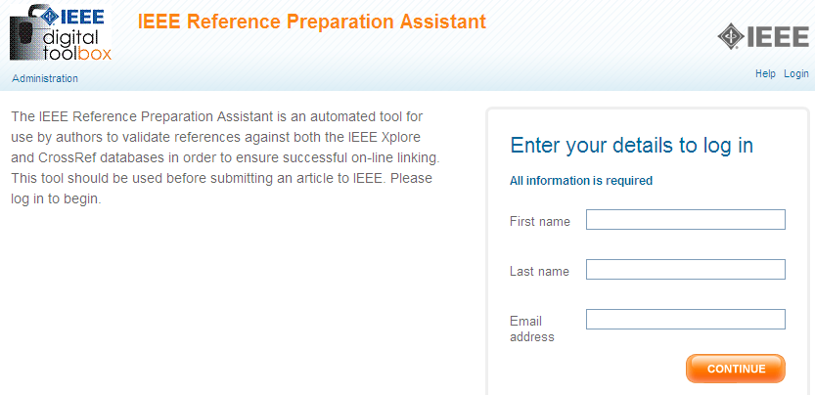
IEEE Reference Preparation Assistant
http://refassist.ieee.org/action/showAuthorLogin

Slide 84
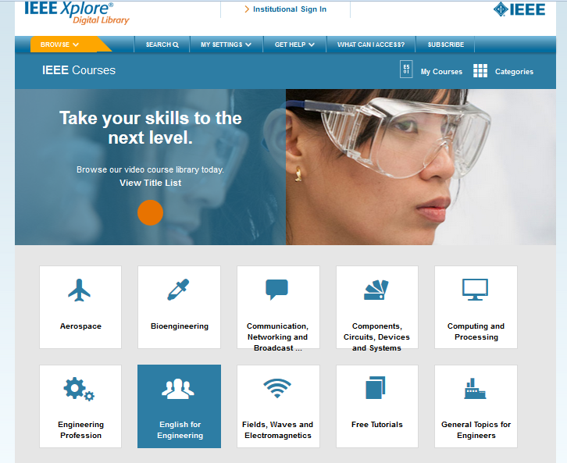
Учебные курсы в IEEE Xplore
Новый релиз май 2015 г.

Slide 85
Обзор:
IEEE eLearning Library
Коллекция кратких online курсов и семинаров.
Удобная обучающая система содержит свыше 400 курсов по ключевым и развивающимся технологическим отраслям, помогающая получить новые знания профессионалам, преподавателям и студентам как в учреждении образования, так и в коммерческой или государственной организации.
IEEE eLearning Library содержит лучшие образовательные курсы, составленные на основе конференций IEEE и семинаров, проводимых в разных странах.

Slide 86
IEEE eLearning Library
Весь функционал IEEE Xplore применяется к обучающим курсам IEEE eLearning Library:
Содержимое курсов напрямую интегрировано в IEEE Xplore – нет необходимости перехода с платформы на платформу
Единая авторизация для доступа к курсам
Наличие мобильного интерфейса
Возможность выбора курсов по категориям, подкатегориям, продолжительности или уровня сложности

Slide 87


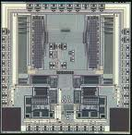
IEEE eLearning Library
последние улучшения
Доступен выбор по тематическим кластерам, таким как
    Системы радаров, NESC, Fiber Optics, and Smart Grid
Наличие новых курсов по:
    cloud computing
    improving leadership skills
    batteries and battery design
    medical imaging in patient diagnostics standards
Английский для инженеров
    IEEE сотрудничает с Cambridge University Press
    Интерактивная программа с базового уровня до продвинутого
    Предназначена для более уверенного и эффективного общения с коллегами и клиентами

Slide 88
Спасибо!
Андрей Соколов asakalou@ebsco.com

Slide 89

Access the complete study
Source: http://innovate.ieee.org/documents/11249/0/improve_roi_with_ieeexplore.pdf/12e10ba1-73dd-4a6e-8749-6338679490d1

